Slide 1
Struktura a vlastnosti kapalin

Slide 2
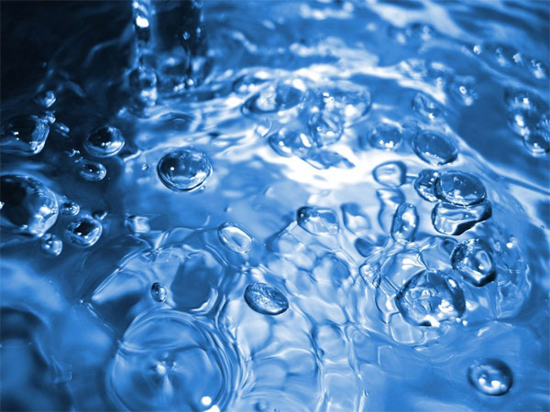
Vlastnosti:
Stálý objem, ale už ne tvar
Krátkodosahové uspořádání, podobné amorfním látkám

Slide 3
Molekuly se krátký časový úsek pohybují v kmitech kolem jedné rovnovážné polohy, ale mají takovou kinetickou energii, že z této rovnovážné polohy uniknou a zaujmou jinou polohu
Zahřátím se tento časový úsek zkracuje.

Slide 4
Molekuly kapaliny na sebe vzájemně působí přitažlivými silami.
Tyto síly mají vliv na vlastnosti kapaliny.

Slide 5
Povrchové napětí
Volný povrch kapaliny se chová jako pružná blána
Je to způsobeno vzájemným silovým působením molekul.
Vrstva molekul, které mají vzdálenost od volného povrchu kapaliny vzdálenost menší než r_{m} (poloměr molekuly), se nazývá povrchová vrstva kapaliny.

Slide 6
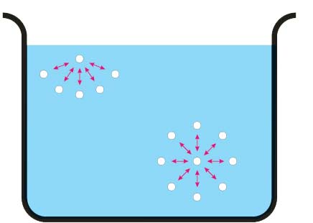
Na každou molekulu ležící
v povrchové vrstvě
kapaliny působí sousední
molekuly výslednou přitažlivou
silou, která má směr
dovnitř kapaliny.
Volný povrch je kolmý na směr této síly.

Slide 7
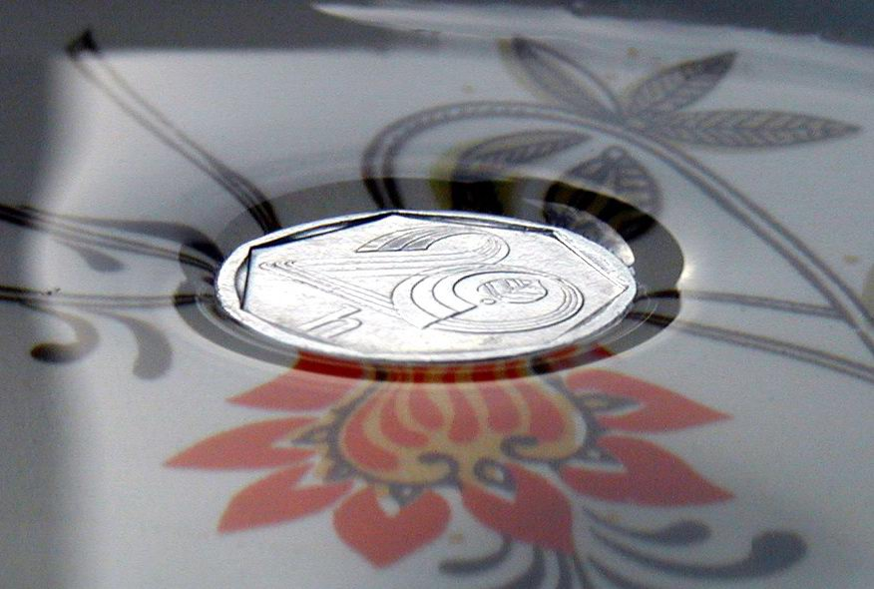
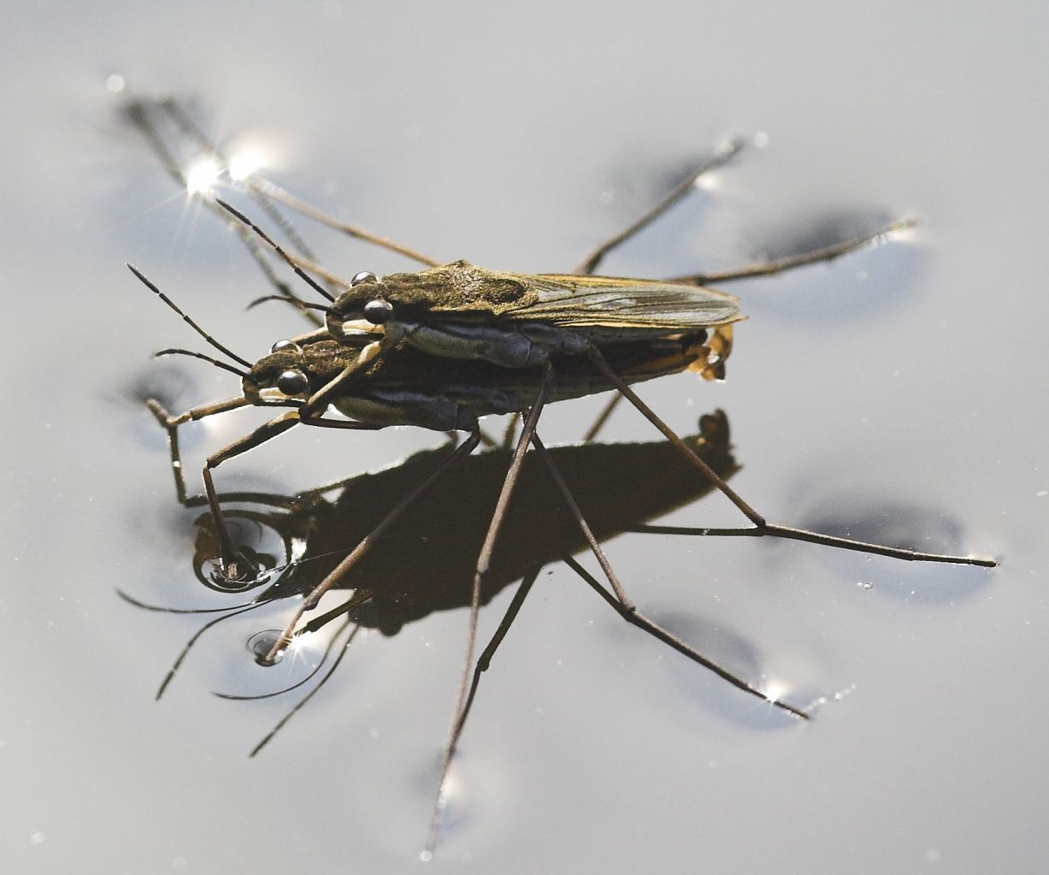

Slide 8
Povrchová energie
Při posunutí molekuly z vnitřku kapaliny do povrchové vrstvy je nutno vykonat práci k překonání této síly. Molekuly povrchové vrstvy mají větší energii než ostatní molekuly.

Slide 9
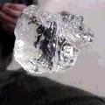
Kapaliny se snaží zaujmout takový tvar, aby jejich povrchová energie byla nejmenší - koule

Slide 10
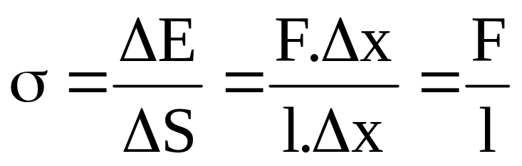
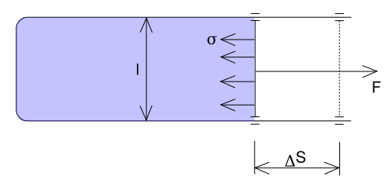
Povrchové napětí
ΔS
x

Slide 11
Povrchové napětí závisí na kapalině, teplotě a látce nad povrchovou vrstvou kapaliny

Slide 12

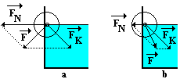
Jevy na rozhraní kapaliny a pevné látky
Smáčivé kapaliny
Nesmáčivé kapaliny

Slide 13
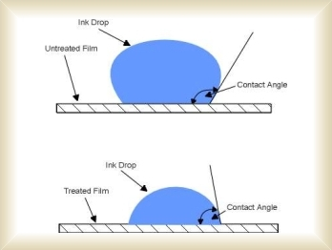

Slide 14
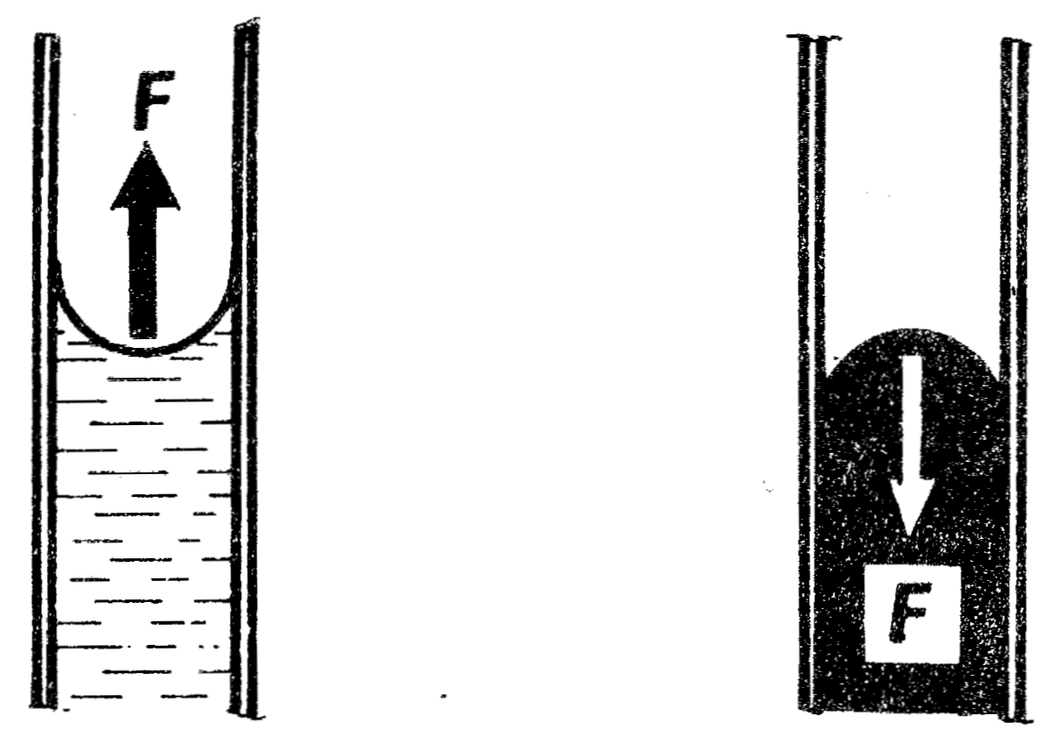
Kapilární tlak
Zakřivení volného povrchu kapaliny způsobuje, že výslednice povrchových sil je nenulová tlaková síla, která působí kolmo na povrch kapaliny.

Slide 15
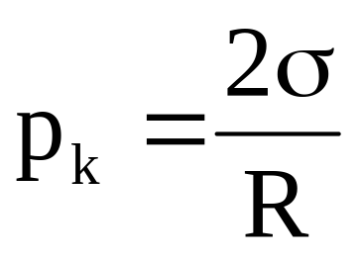
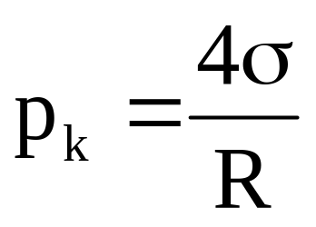
Tato síla vyvolává tlak – kapilární tlak p_{k}
Dá se odvodit, že pro volný povrch kapaliny kulového tvaru je kapilární tlak
U tenké bubliny se dvěma povrchy je kapilární tlak
povrchové napětí
poloměr kulového povrchu

Slide 16
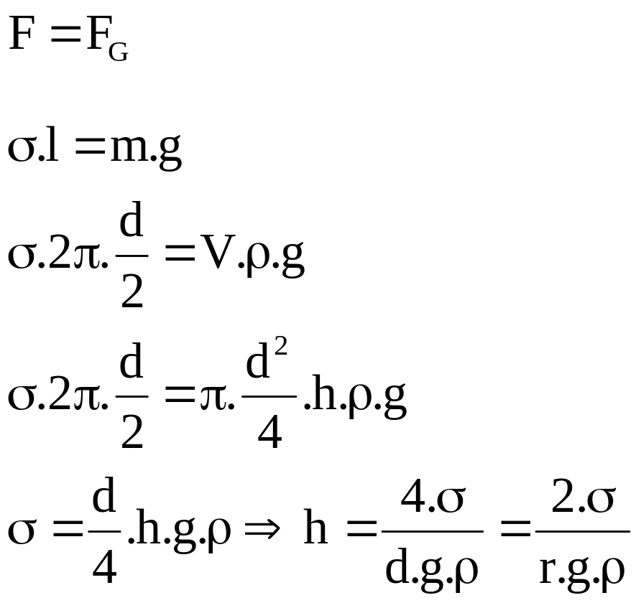
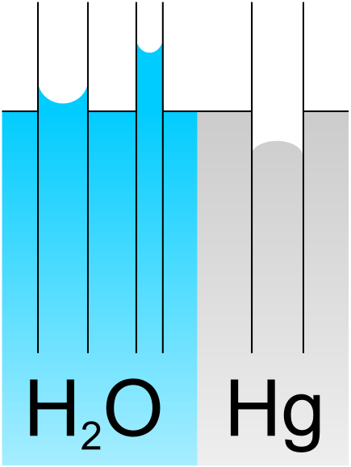
Kapilarita
d
h

Slide 17
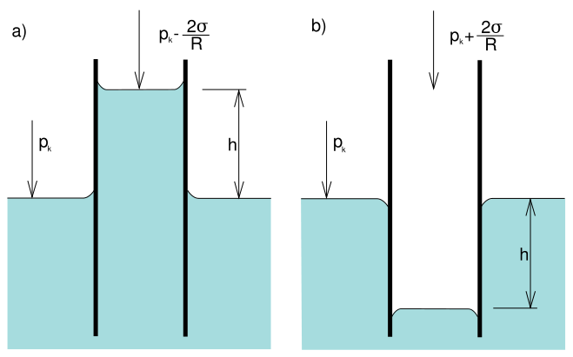
kapilární elevace
kapilární deprese

Slide 18
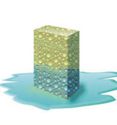
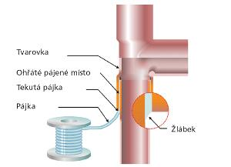
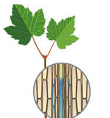
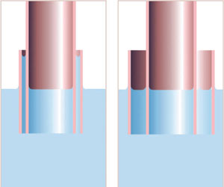
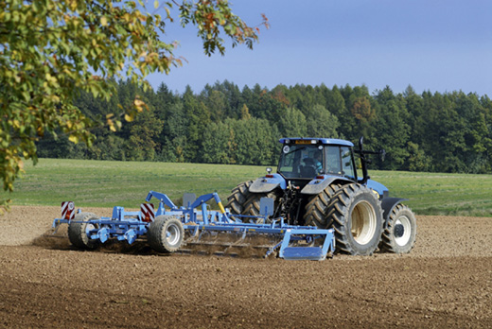
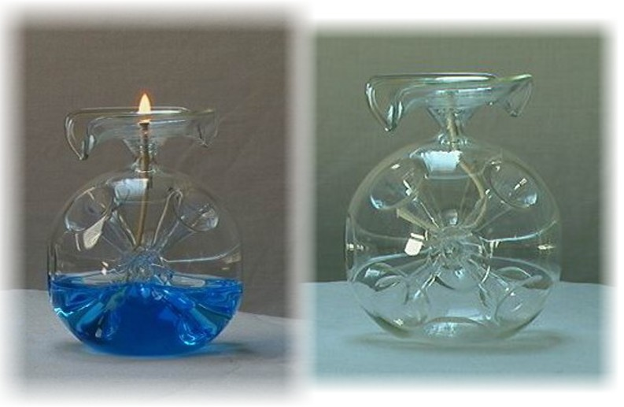
Využití kapilarity

Slide 19
